Slide 1
Região Sul
7º Ano

Slide 2
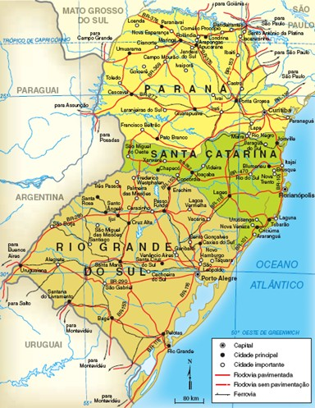

Slide 3
Estados
Paraná - Curitiba
Santa Catarina – Florianópolis (Capital litorânea)
Rio Grande do Sul - Porto Alegre
Localização:
Paralelo que corta a região Sul: Trópico de Capricórnio
Estados que se limitam com a região Sul: São Paulo e Mato Grosso do Sul
Países da América do Sul que fazem fronteiras com a região Sul: Paraguai, Argentina e Uruguai

Slide 4
Relevo sulista
Constitui-se principalmente de duas diferentes divisões do planalto brasileiro:
Planalto cristalino ou planalto atlântico, que formam as elevações no leste da região, algumas até próximas ao litoral. Esta elevação é responsável pelo grande número de morros na região, conhecido como "mar de morros".
Planalto meridional ocupa a maior parte da região sul, formando as conhecidas serras, como a Serra Geral.
Planícies também são encontradas na região.

Slide 5
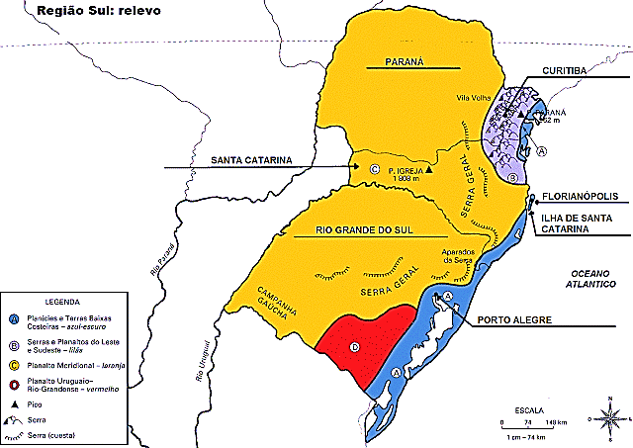

Slide 6
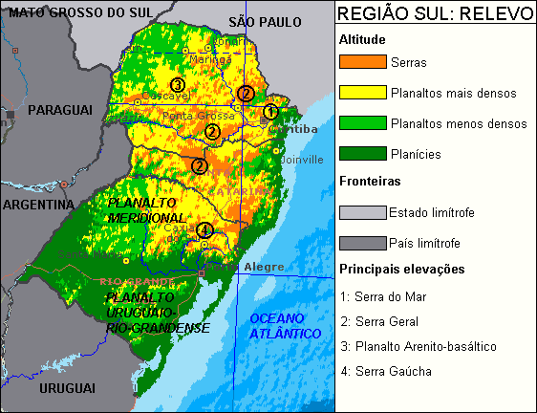

Slide 7
Clima Sulista
A região sul localiza-se quase inteiramente na região temperada (com exceção ao extremo norte do Paraná), por este motivo, os estados desta região tem um clima conhecido como subtropical, com temperaturas que costumam ficar abaixo dos termômetros do restante do Brasil.
A região conta com uma amplitude térmica elevada, já que no verão as temperaturas podem alcançar 30ºC, principalmente no litoral, e no inverno temperaturas menores que 20ºC.
Obs.: Na serra catarinense e gaúcha, temperaturas negativas são comumente registradas, inclusive com incidências de geadas e até neve.

Slide 8
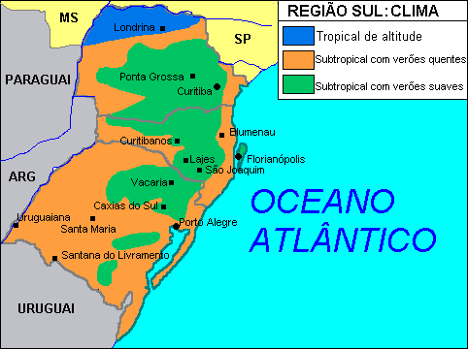

Slide 9
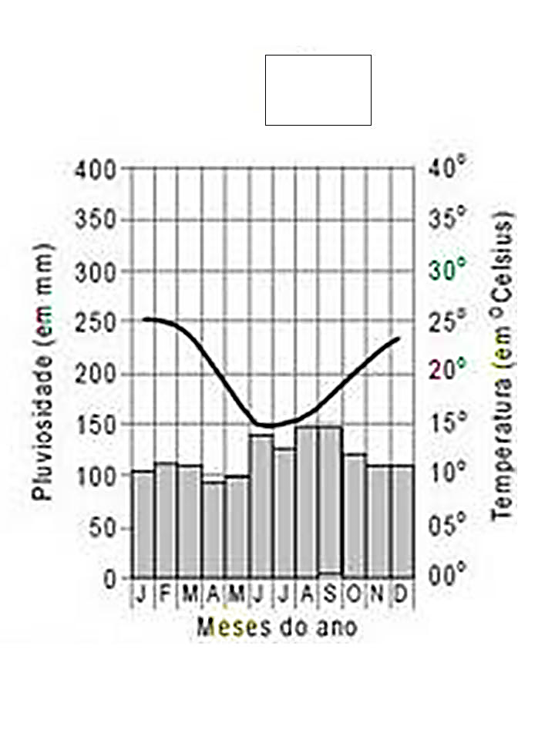
As chuvas geralmente são bem distribuídas durante o ano.
O vento é responsável pela temperatura da região, sofrendo grande influência deste fator, tanto no verão, tanto no inverno.

Slide 10
Vegetação sulista
É bastante variada, encontramos:
Devastada Mata das Araucárias nas regiões mais frias;
Campos limpos do pampa gaúcho.
Minoria de vegetação costeira, que dividem-se desde mangues, até restingas.

Slide 11
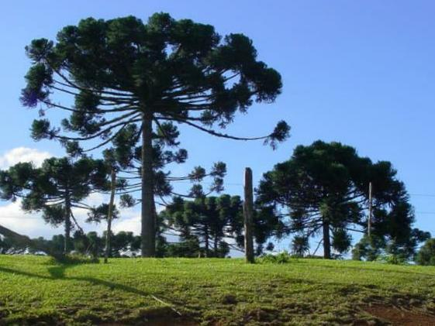
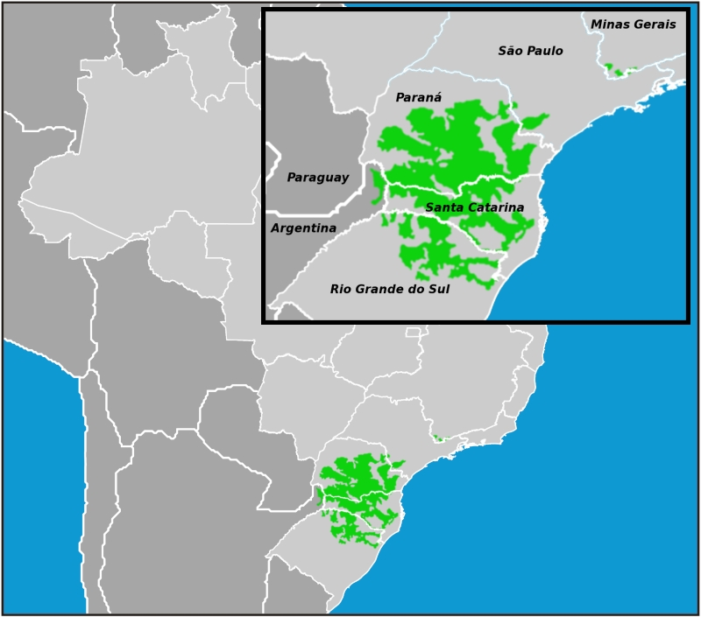

Slide 12
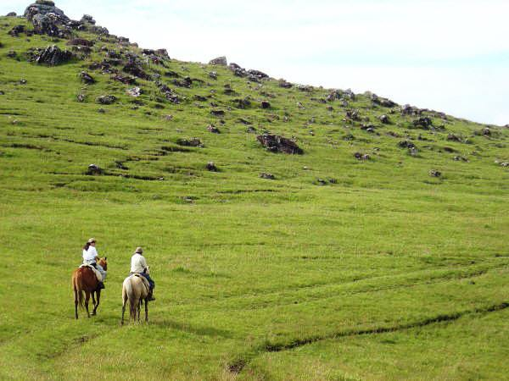
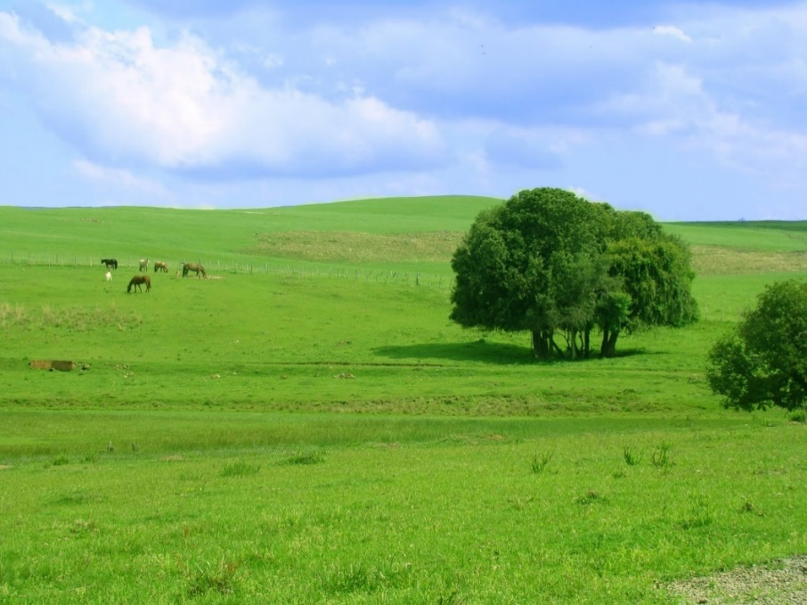
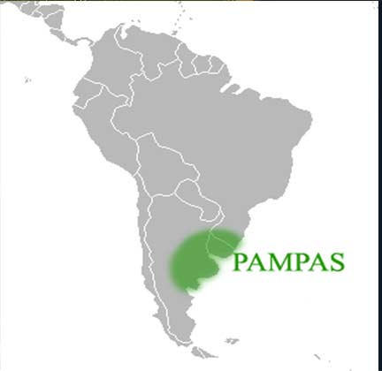

Slide 13
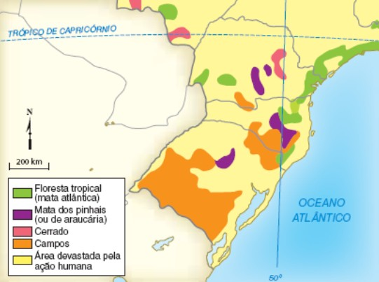

Slide 14
Hidrografia
Por conta do relevo, a maioria dos rios segue em direção de leste para oeste.
As duas principais bacias hidrográficas são a Bacia do Paraná e a Bacia do Uruguai.
Os rios da região tem grande potencial hidrelétrico.
A Usina de Itaipú, uma das maiores usinas hidrelétricas do mundo, localiza-se no Rio Paraná.

Slide 15
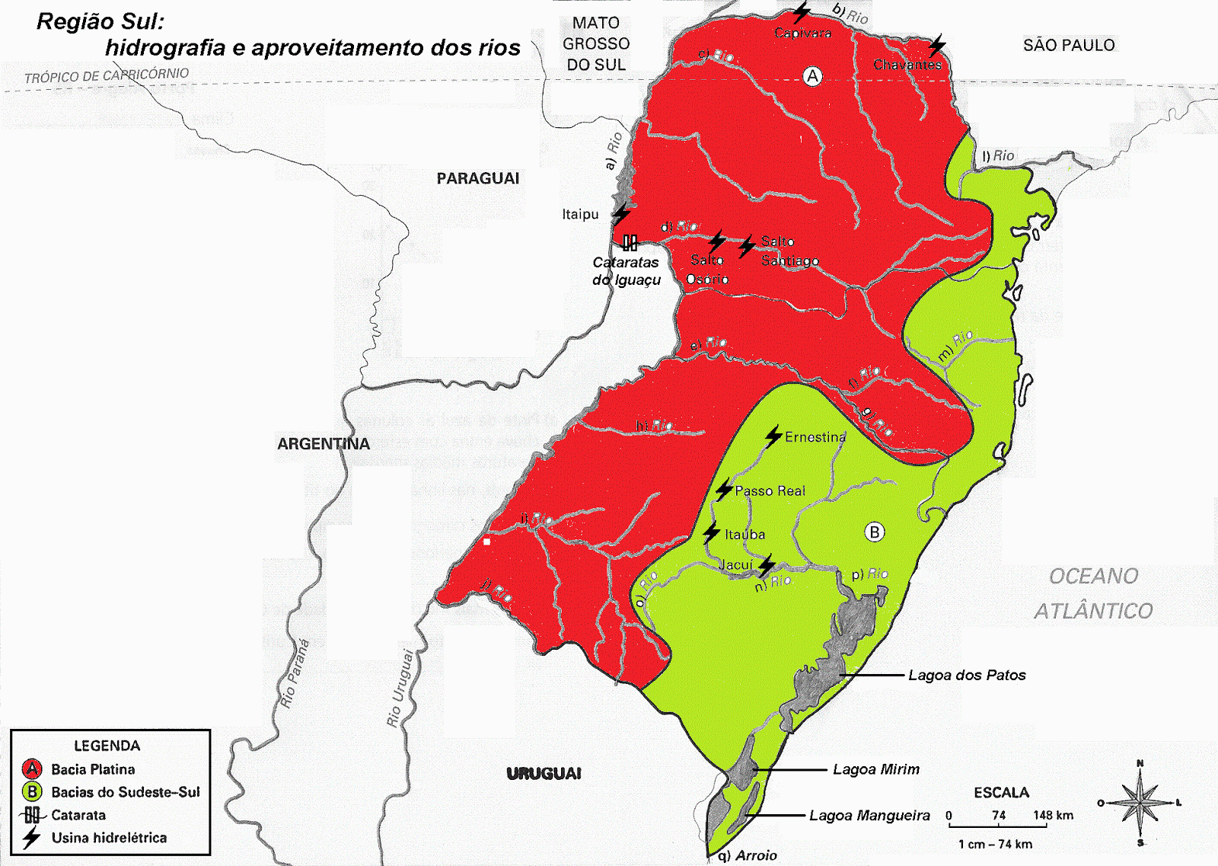

Slide 16
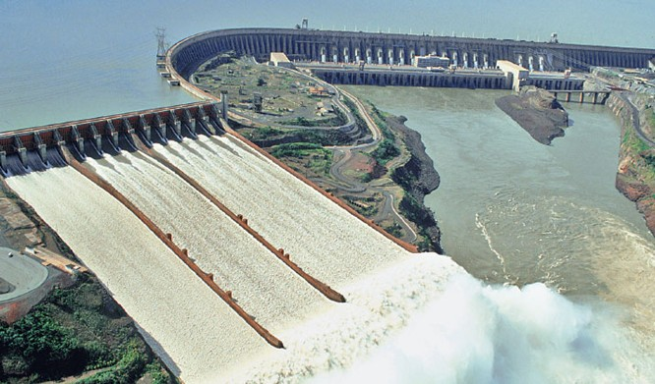

Slide 17
Cataratas do Iguaçu período de cheia
https://www.youtube.com/watch?v=jD7perPOPc8
Cataratas do Iguaçu período de seca
https://www.youtube.com/watch?v=69fn3rKVs6w
Como funciona uma Usina Hidrelétrica?
https://www.youtube.com/watch?v=3xshEp2AIBY
Usina de Itaipu
https://www.youtube.com/watch?v=7gZhhM1uLtc
Hidrovia Tietê-Paraná
https://globoplay.globo.com/v/2501797/

Slide 18
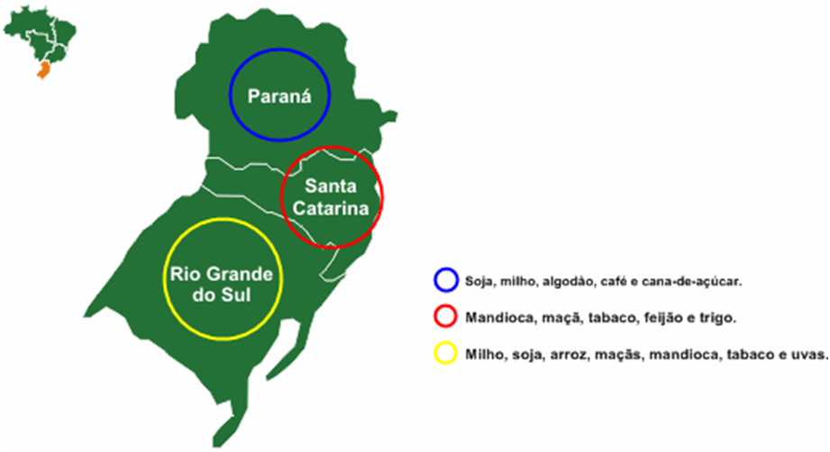
Na Região Sul, a terra roxa é encontrada com maior frequência nas porções ocidentais dos estados do Paraná, Santa Catarina e Rio Grande do Sul. Por ser um solo muito fértil, a terra roxa tem grande importância para a produção agrícola da região, proporcionando grande variedade de itens, como uva, trigo, soja, maçã, pera etc.

Slide 19
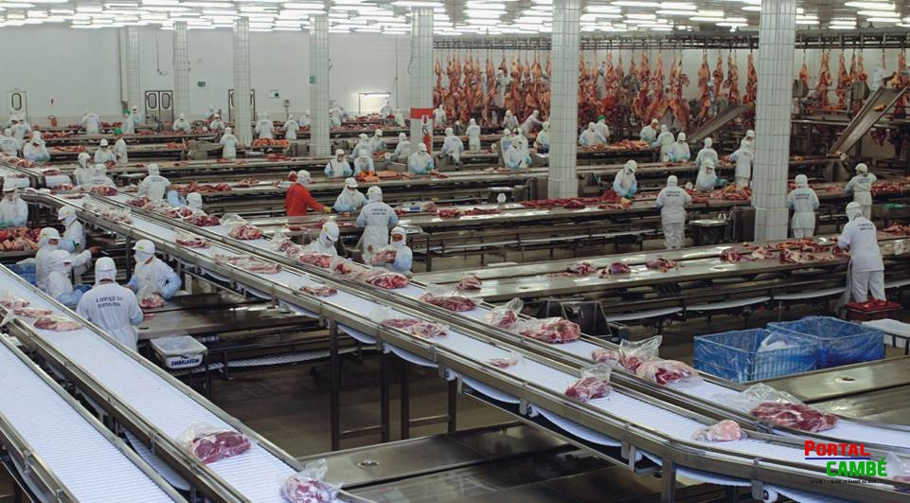
A intensificação do processo de mecanização das atividades agrícolas proporcionou o êxodo rural em larga escala, contribuindo para o crescimento desordenado de alguns centros urbanos, além de intensificar as desigualdades sociais.

Slide 20
Os setores que mais se destacaram na indústria do Sul foram o têxtil, o coureiro e o alimentício, devido à abundância de matéria- prima na região, além da indústria vinícola, mais precisamente no Rio Grande do Sul.
A Região Sul se destaca por seu alto índice de industrialização, especialmente no setor automotivo. Nesse sentido, o MERCOSUL facilitou a economia da região, favorecida devido à sua proximidade com outros países da América do Sul.

Slide 21
Região Sul
É a segunda região brasileira em importância industrial, cujas áreas do setor distribuem-se nos três estados. No Rio Grande do Sul, a principal região industrial é a Grande Porto Alegre, que inclui vários municípios: Porto Alegre, Canoas, Esteio, Gravataí, Novo Hamburgo, São Leopoldo e Viamão, abrigando importantes indústrias de calçados, metalúrgicas, de armamentos, tecidos e outras, inclusive a refinaria de petróleo Refap e o conjunto petroquí­mico Copesul. São importantes, ainda, alguns polos industriais nas cidades de Caxias do Sul, Passo Fundo, Pelotas e Rio Grande.

Slide 22
O Paraná ocupa um lugar de destaque na pro­dução industrial do país e sua principal área é a Grande Curitiba, com os municípios de Curitiba, Araucária, Campo Largo, Pinhais, Piraquara e São José dos Pinhais. As principais indústrias são:
• petroquímica (Refinaria de Araucária e Ultrafértil);
• automobilística (Renault, Audi, Volvo);
• maquinário agrícola (New Holland);
• siderúrgica (Guaíra);
• de louça (Porcelana Schmidt).
Destacam-se também as áreas industriais nas cidades de Ponta Grossa, Londrina, Maringá, Guarapuava, Apucarana e Cascavel. Em Santa Catarina, as principais áreas in­dustriais localizam-se nas cidades de Blumenau, Joinville, Brusque, Itajaí, Jaraguá do Sul, Lages, Criciúma, São Francisco do Sul e Florianópolis. As mais significativas são as indústrias metalúr­gicas, de refrigeradores e eletrodomésticos, de motores elétricos, têxteis e alimentícias.

Slide 23
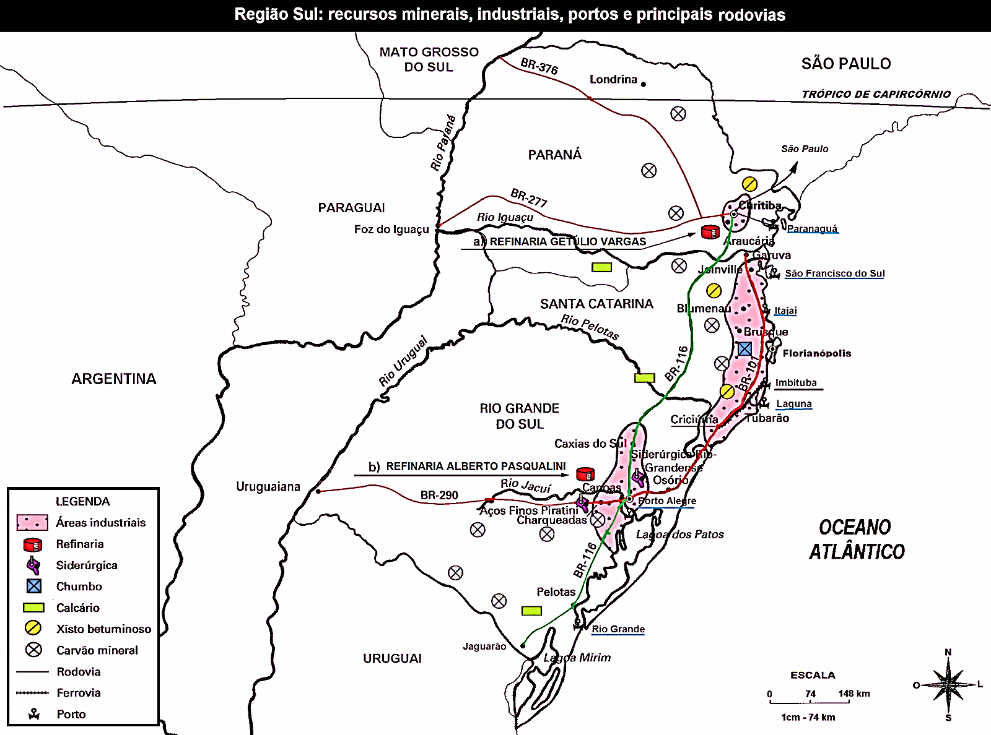

Slide 24
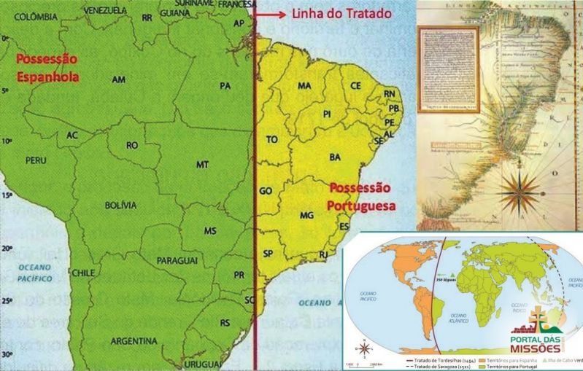

Slide 25
Os índios foram os primeiros habitantes do território que atualmente corresponde à região Sul.
Posteriormente, chegaram os espanhóis e portugueses com as missões jesuíticas, além dos negros para o trabalho escravo.
Os fluxos migratórios para o Sul se intensificaram no fim do século XIX, através de doação de terrenos para a ocupação e desenvolvimento econômico da região, onde os imigrantes europeus contribuíram para o desenvolvimento da economia, baseada na pequena e média propriedade rural de policultura (cultivo de vários produtos agrícolas).
O Rio Grande do Sul recebeu imigrantes italianos, eslavos e alemães.
Em Santa Catarina, açorianos colonizaram o litoral; alemães, a região norte; e italianos, o planalto e a porção oeste.
No Paraná, houve fluxos migratórios de italianos, alemães e japoneses; mais recentemente, paraguaios na fronteira oeste.

Slide 26
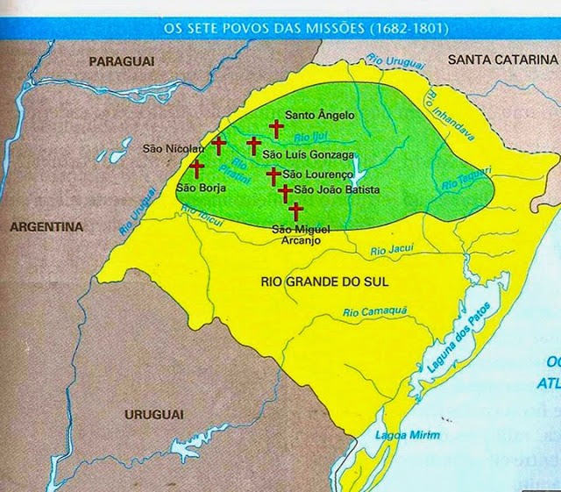

Slide 27
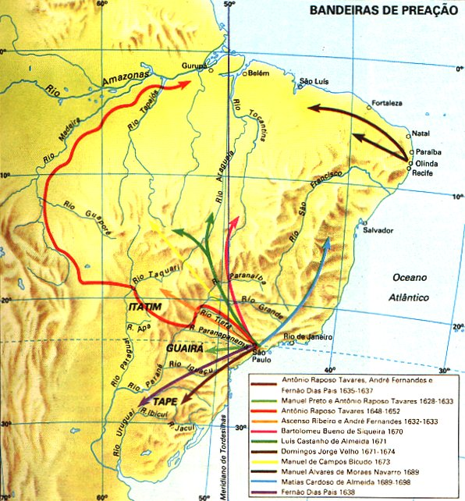

Slide 28
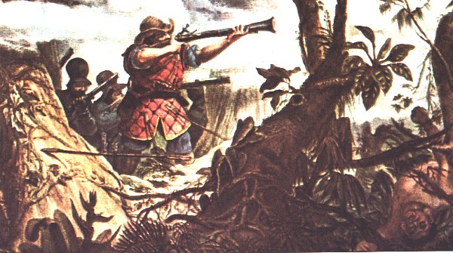
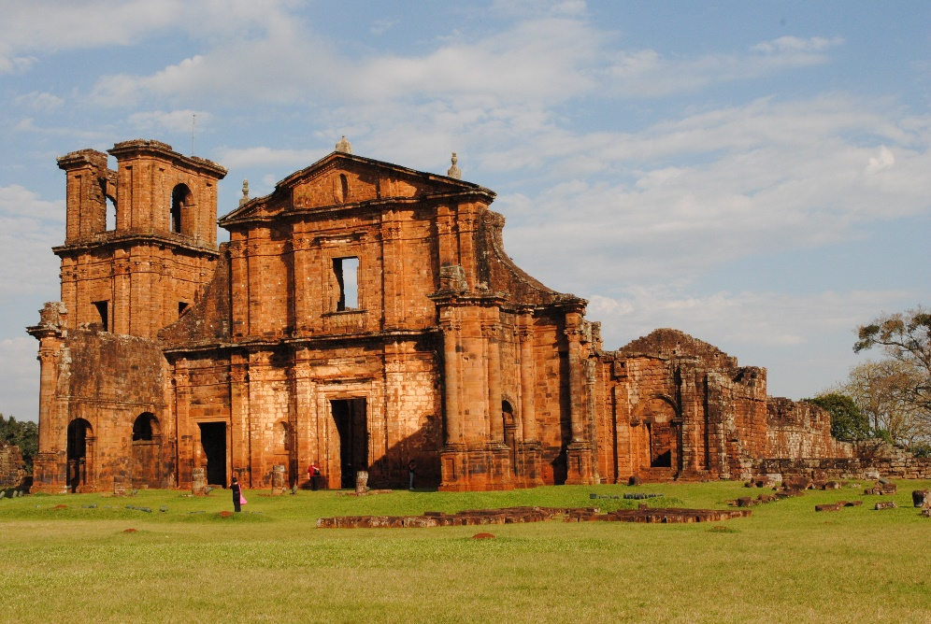

Slide 29
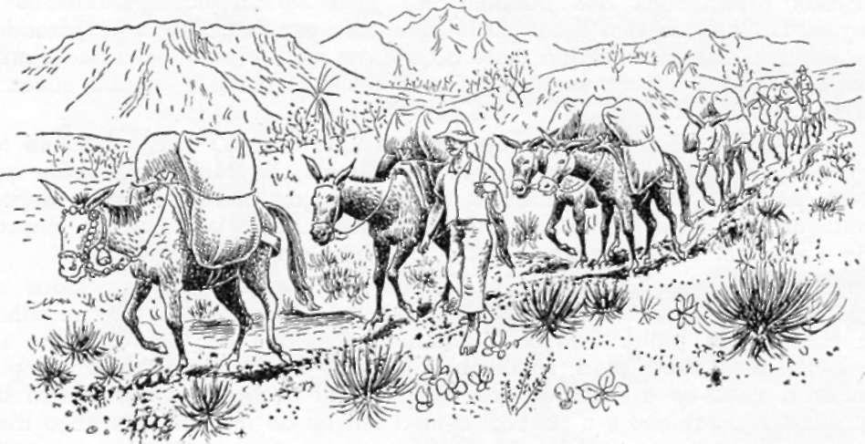
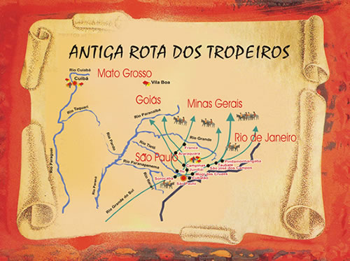

Slide 30
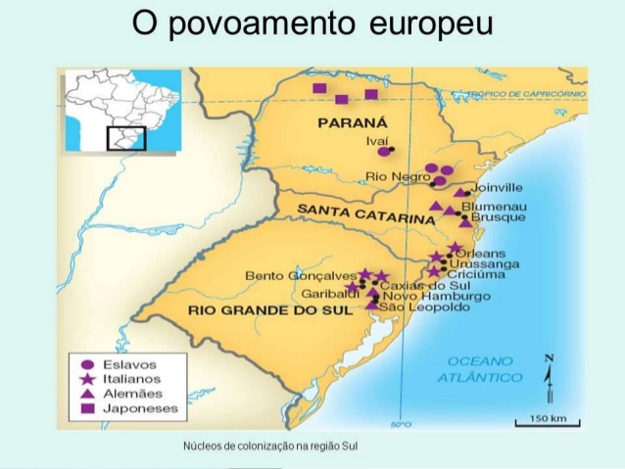

Slide 31
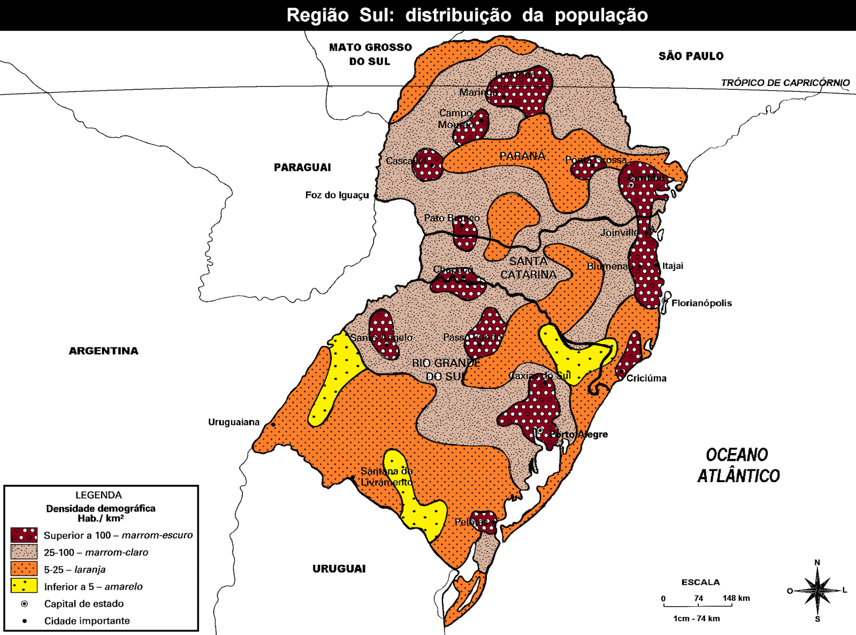

Slide 32
O Mercado Comum do Sul (MERCOSUL) é a mais abrangente iniciativa de integração regional da América Latina, surgida no contexto da redemocratização e reaproximação dos países da região ao final da década de 80.
Os membros fundadores do MERCOSUL são Brasil, Argentina, Paraguai e Uruguai, signatários do Tratado de Assunção de 1991.
A Venezuela aderiu ao Bloco em 2012, mas está suspensa, desde dezembro de 2016, por descumprimento de seu Protocolo de Adesão e, desde agosto de 2017, por violação da Cláusula Democrática do Bloco.
Todos os demais países sul-americanos estão vinculados ao MERCOSUL como Estados Associados. A Bolívia, por sua vez, tem o “status” de Estado Associado em processo de adesão.

Slide 33
O Tratado de Assunção, instrumento fundacional do MERCOSUL, estabeleceu um modelo de integração profunda, com os objetivos centrais de conformação de um mercado comum :
livre circulação interna de bens, serviços e fatores produtivos
estabelecimento de uma Tarifa Externa Comum (TEC) no comércio com terceiros países
a adoção de uma política comercial comum.
O sentido da integração do MERCOSUL atual é a busca da prosperidade econômica com democracia, estabilidade política e respeito aos direitos humanos e liberdades fundamentais.

Slide 34
